Slide 1
5장 메서드 추출
20171109 김승민

Slide 2
5.1 리팩토링
밀가루! 계란! 우유 좀줘! 버터랑 시럽도!
?

Slide 3
5.1 리팩토링
핫케이크를 만들꺼니 재료좀 부탁해
밀가루, 계란, 우유, 버터, 시럽
!

Slide 4
5.1 리팩토링
이름 | 메서드 추출
상황 | 메서드를 작성함
문제 | 메서드 하나가 너무 긺
해법 | 기존 메서드에서 묶을 수 있는 코드를 추출해 새로운 메서드를 작성함
결과 | 장점: 각 메서드가 짧아짐 단점: 메서드 개수가 늘어남

Slide 5
5.1 리팩토링
방법 | 1. 새로운 메서드 작성 (1) 새로운 메서드에 적절한 이름 붙이기 (2) 기존 메서드에서 새로운 메서드로 코드 복사 (3) 메서드 내부의 지역 변수 검토 (4) 메서드 매개변수 검토 (5) 메서드 변환값 검토 (6) 컴파일 2. 새로운 메서드 호출 (1) 기존 메서드에서 앞서 코드를 복사한 부분을 새로운 메서드를 호출로 치환 (2) 기존 메서드에서 더는 사용하지 않는 지역 변수가 있으면 삭제 (3) 컴파일해서 테스트
관련항목 | 임시 변수 분리 메서드 추출 전에 임시 변수 분리부터 하는 게 좋을때가 있음 질의로 임시 변수 치환 메서드 추출 전에 질의로 임시 변수 분리부터 하는 게 좋을 때가 있음 메서드 인라인화 역 리팩토링

Slide 6
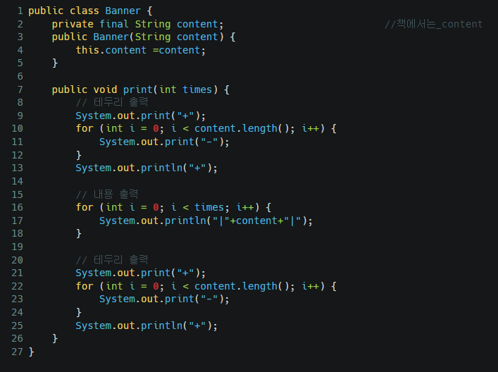
5.2 예제
Banner 클래스
생성자에서 표시할 문자열을
content 변수에 저장
content 길이만큼 테두리 출력
Ex. +-----+
내용을 파라미터로 받은 time값
만큼 출력
위 테두리 출력과 동일

Slide 7
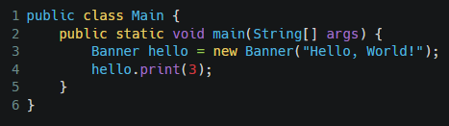
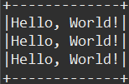
5.2 예제
Main 클래스
Banner 클래스 선언후
파라미터로 3을 입력 print 호출
결과화면

Slide 8

5.2.2 리팩토링 실행
새로운 메서드에 적절한 이름 붙이기
동사 + 명사 순서로 짓는게 보통
무엇(what)을 하는지 알수 있게 짓는것이 중요함
어떻게(how)는 구현 방식을 바꾸면 메서드 명을 바꿔야함 -> 메서드를 호출하는 모든곳을 바꿔야 함
메서드에는 알맞은 이름이 중요 함
알맞은 이름이 떠오르지 않는다면 그 코드가 무엇을 하는지 모른다는 뜻으로 제대로 메서드를 추출할수 없음

Slide 9
5.2.2 리팩토링 실행
새로운 메서드에 적절한 이름 붙이기
방법 | 1. 새로운 메서드 작성 (1) 새로운 메서드에 적절한 이름 붙이기 (2) 기존 메서드에서 새로운 메서드로 코드 복사 (3) 메서드 내부의 지역 변수 검토 (4) 메서드 매개변수 검토 (5) 메서드 변환값 검토 (6) 컴파일 2. 새로운 메서드 호출 (1) 기존 메서드에서 앞서 코드를 복사한 부분을 새로운 메서드를 호출로 치환 (2) 기존 메서드에서 더는 사용하지 않는 지역 변수가 있으면 삭제 (3) 컴파일해서 테스트
관련항목 | 임시 변수 분리 메서드 추출 전에 임시 변수 분리부터 하는 게 좋을때가 있음 질의로 임시 변수 치환 메서드 추출 전에 질의로 임시 변수 분리부터 하는 게 좋을 때가 있음 메서드 인라인화 역 리팩토링

Slide 10
5.2.2 리팩토링 실행
새로운 메서드에 적절한 이름 붙이기
방법 | 1. 새로운 메서드 작성 (1) 새로운 메서드에 적절한 이름 붙이기 (2) 기존 메서드에서 새로운 메서드로 코드 복사 (3) 메서드 내부의 지역 변수 검토 (4) 메서드 매개변수 검토 (5) 메서드 변환값 검토 (6) 컴파일 2. 새로운 메서드 호출 (1) 기존 메서드에서 앞서 코드를 복사한 부분을 새로운 메서드를 호출로 치환 (2) 기존 메서드에서 더는 사용하지 않는 지역 변수가 있으면 삭제 (3) 컴파일해서 테스트
관련항목 | 임시 변수 분리 메서드 추출 전에 임시 변수 분리부터 하는 게 좋을때가 있음 질의로 임시 변수 치환 메서드 추출 전에 질의로 임시 변수 분리부터 하는 게 좋을 때가 있음 메서드 인라인화 역 리팩토링

Slide 11
